Slide 1

第18讲
1302时钟

Slide 2
PCF8591简介
DS1302是一种高性能、低功耗的实时时钟芯片，附加31字节静态RAM，采用SPI三线接口与CPU进行通信，并可采用突发方式一次传送多个字节的时钟信号和RAM数据。实时时钟可提供秒、分、时、日、星期、月和年，一个月小与31天时可以自动调整，且具有闰年补偿功能。工作电压宽达2.5～5.5V。采用双电源供电（主电源和备用电源），可设置备用电源充电方式，提供了对后备电源进行涓细电流充电的能力。

Slide 3
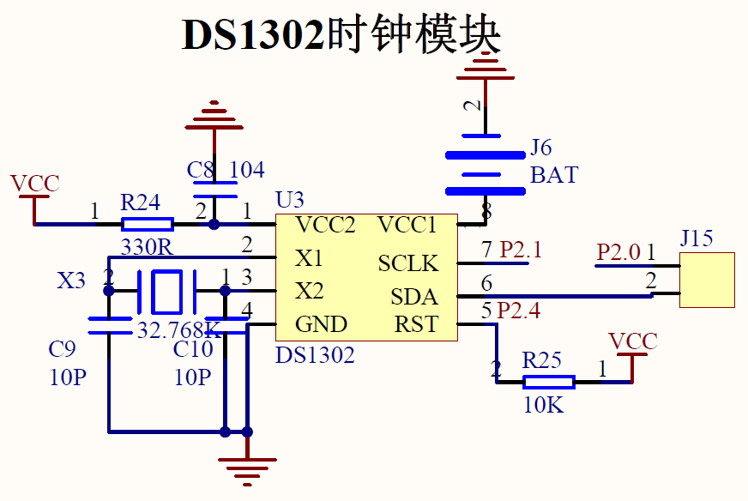
原理图解析

Slide 4
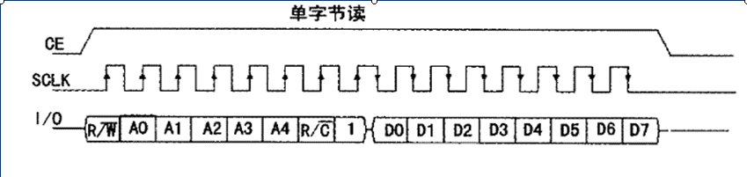
单字节读
DS1302是通过SPI串行总线跟单片机通信的，当进行一次读写操作时最少得读写两个字节，第一个字节是控制字节，就是一个命令，告诉DS1302是读还是写操作，是对RAM还是对CLOK寄存器操作。第二个字节就是要读或写的数据了。
单字节读：只有在SCLK为低电平时，才能将CE置为高电平。所以在进行操作之前先将SCLK置低电平，然后将CE置为高电平，接着开始在IO上面放入要传送的电平信号，然后跳变SCLK。数据在SCLK上升沿时，DS1302读取数据，在SCLK下降沿时，DS1302放置数据到IO上。

Slide 5
/****************************************************************************
* 函数名 : Ds1302Read
* 函数功能 : 读取一个地址的数据
* 输入 : addr
* 输出 : dat
****************************************************************************/
unsigned char Ds1302Read(unsigned char addr)
{ unsigned char n,dat,dat1;
SCLK=0;//先将SCLK置低电平。
_nop_();
RST=1;//然后将RST(CE)置高电平。
_nop_();
for(n=0;n<8;n++)//开始传送八位地址命令
{
DSIO=addr&0x01;//数据从低位开始传送
addr>>=1;
SCLK=1;//数据在上升沿时，DS1302读取数据
_nop_();
SCLK=0;//DS1302下降沿时，放置数据

Slide 6
_nop_();
}
_nop_();
for(n=0;n<8;n++)//读取8位数据
{
dat1=DSIO;//从最低位开始接收
dat=dat>>1;
dat|=dat1<<7;
SCLK=1;
_nop_();
SCLK=0;//DS1302下降沿时，放置数据
_nop_();
}
RST=0;
_nop_(); //以下为DS1302复位的稳定时间,必须的。
SCLK=1;
_nop_();
DSIO=0;
_nop_();
DSIO=1;
_nop_();
return dat;
}

Slide 7
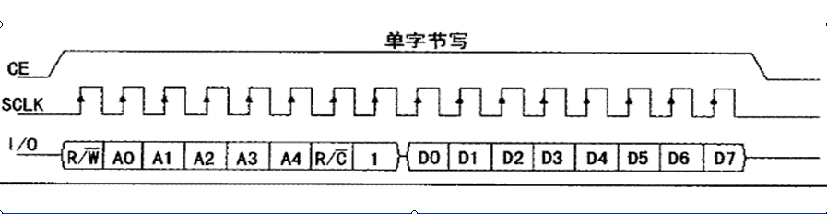
单字节写
DS1302是通过SPI串行总线跟单片机通信的，当进行一次读写操作时最少得读写两个字节，第一个字节是控制字节，就是一个命令，高速DS1302是读还是写操作，是对RAM还是对CLOK寄存器操作。第二个字节就是要读或写的数据了。
单字节写：只有在SCLK为低电平时，才能将RST置为高电平。说以在进行操作之前先将SCLK置低电平，然后将RST置为高电平，开始在IO上面放入要传送的电平信号，然后跳变SCLK。数据在SCLK上升沿时，DS1302读取数据，在SCLK下降沿时，DS1302放置数据到IO上。

Slide 8
/*******************************************************************************
* 函数名 : Ds1302Write
* 函数功能 : 向DS1302命令（地址+数据）
* 输入 : addr,dat
* 输出 : 无
*******************************************************************************/
void Ds1302Write(unsigned char addr,unsigned dat)
{
unsigned char n;
SCLK=0;//先将SCLK置低电平。
_nop_();
RST=1; //然后将RST(CE)置高电平。
_nop_();
for(n=0;n<8;n++)//开始传送八位地址命令
{
DSIO=addr&0x01;//数据从低位开始传送
addr>>=1;
SCLK=1;//数据在上升沿时，DS1302读取数据
_nop_();

Slide 9
SCLK=0;
_nop_();
}
for(n=0;n<8;n++)//写入8位数据
{
DSIO=dat&0x01;
dat>>=1;
SCLK=1;//数据在上升沿时，DS1302读取数据
_nop_();
SCLK=0;
_nop_();
}
RST=0;//传送数据结束
_nop_();
}

Slide 10
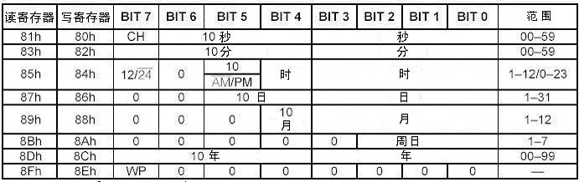
DS1302的时钟寄存器

Slide 11
时钟寄存器0的第7位CH：时钟停止位
CH=0 振荡器工作允许 CH=1 振荡器停止
时钟寄存器2的第7位12/24： 12/24小时标志位
bit7=0 24小时模式 bit7=1 12小时模式
时钟寄存器2的第5位AM/PM： AM/PM定义
AP=0 下午模式 AP=1 上午模式
时钟寄存器7的第7位WP：写保护位
WP=0 关闭写保护 WP=1开启写保护
时钟/日历包含在7个寄存器中，数据在时钟/日历寄存
器中是二进制编码的十进制格式存储的，也就是常说
的BCD码存储的。

Slide 12
什么是BCD码
  BCD码是通过4位二进制码来表示1位十进制中的0~9这10个数码。
二进制码转换为BCD码的方式为：4位二进制码大于1001时，加6。
如：BCD码00001100的二进制码为：00001100+6=00010010
0 | 0000 | 5 | 0101
1 | 0001 | 6 | 0110
2 | 0010 | 7 | 0111
3 | 0011 | 8 | 1000
4 | 0100 | 9 | 1001

